Slide 1



Trường Kỹ thuật và Công nghệ
Khoa Công nghệ thông tin
BÁO CÁO ĐỒ ÁN CƠ SỞ NGÀNH
THIẾT KẾ WEBSITE
BÁN HÀNG CÔNG NGHỆ
Giáo viên hướng dẫn
ThS. Nguyễn Hoàng Duy Thiện
Sinh viên thực hiện:
Phan Hoàng Dinh
110123006 – DA23TTA
1/22
Notes:
1

Slide 2



NỘI DUNG BÁO CÁO
I. Lý do chọn đề tài
II. Lý thuyết quan trọng
III. Kết quả đạt được
IV. Hướng phát triển
2/22

Slide 3








I. Lý do chọn đề tài
1. Bắt kịp xu hướng thương mại điện tử
2. Tối ưu hóa trải nghiệm người dùng
3. Ứng dụng các kiến thức đã học
4. Tính thực tiễn và khả năng mở rộng
3/22
Notes:
3

Slide 4





II. Lý thuyết quan trọng
1. Ngôn ngữ sử dụng trong thiết kế web
HTML (HyperText Markup Language)
➤ Tạo khung trang, chia bố cục (header, body, footer...)
CSS (Cascading Style Sheets)
➤ Trang trí giao diện, màu sắc, kích thước, bố cục responsive
JavaScript
➤ Tạo tương tác (chuyển nền sáng/tối, hiệu ứng, yêu thích...)
PHP (Hypertext Preprocessor)
➤ Xử lý logic hệ thống, kết nối cơ sở dữ liệu và
vận hành các tính năng động (đăng nhập,
giỏ hàng, thanh toán...)
4/22

Slide 5



II. Lý thuyết quan trọng
2. Công cụ & công nghệ hỗ trợ
XAMPP (Web Server Solution)
➤ Tạo máy chủ ảo (Localhost) để vận hành mã nguồn PHP
➤ Môi trường để PHP thực hiện đọc/ghi dữ liệu vào file JSON
Bootstrap Framework
➤ Thiết kế giao diện nhanh với các class sẵn có
➤ Giao diện responsive – tương thích nhiều thiết bị
JSON (JavaScript Object Notation)
➤ Dùng lưu trữ cơ sở dữ liệu cho website
➤ Định dạng nhẹ, dễ đọc, dễ tích hợp với JavaScript
5/22

Slide 6

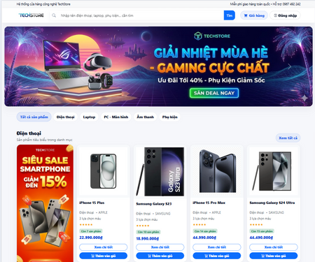

III. Kết quả đạt được
1. Xây dựng hoàn thiện hệ thống tổng thể
- Hiện thực hóa thành công
website bán hàng công nghệ hoạt động ổn định
trên nền tảng XAMPP
- Hệ thống vận hành với kiến trúc 3 lớp
(Giao diện - Xử lý - Dữ liệu JSON),
đảm bảo tốc độ và tính bảo mật cơ bản
6/22
Notes:
6

Slide 7

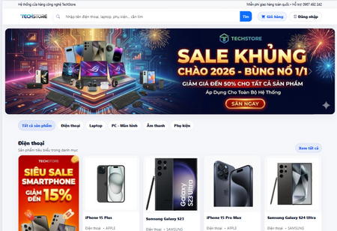
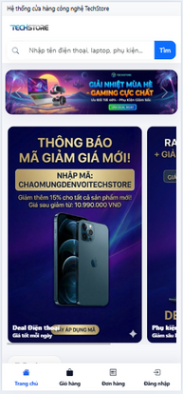



III. Kết quả đạt được
2. Hoàn thiện toàn bộ giao diện (UI/UX)
- Thiết kế giao diện hiện đại, tối giản,
tập trung làm nổi bật hình ảnh sản phẩm công nghệ
- Ứng dụng Bootstrap giúp website
hiển thị tương thích (Responsive) và mượt mà
trên mọi thiết bị (Máy tính, Máy tính bảng, Điện thoại)
7/22

Slide 8


III. Kết quả đạt được
3. Hoàn thiện đầy đủ chức năng nghiệp vụ của hệ thống
- Phân hệ khách hàng: Tích hợp trọn bộ tính năng từ tìm kiếm/lọc, giỏ hàng, áp mã giảm giá (Voucher) đến thanh toán số qua VietQR, theo dõi đơn hàng và liên hệ với quản trị viên thông qua PHPMailer
- Phân hệ quản trị (Admin): Cung cấp công cụ quản lý toàn diện: Sản phẩm, tồn kho và mã giảm giá, quy trình duyệt đơn hàng khép kín và báo cáo thống kê doanh thu trực quan
8/22

Slide 9
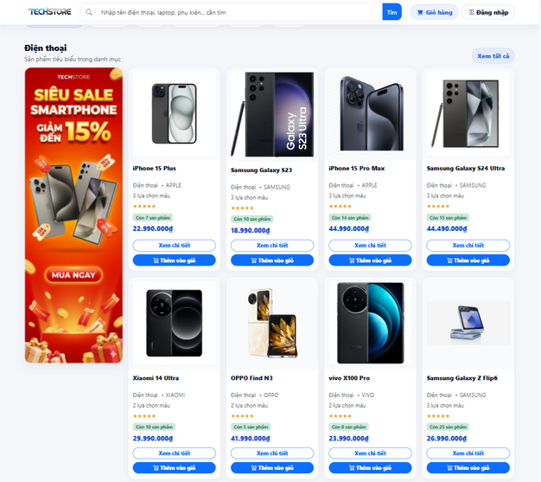
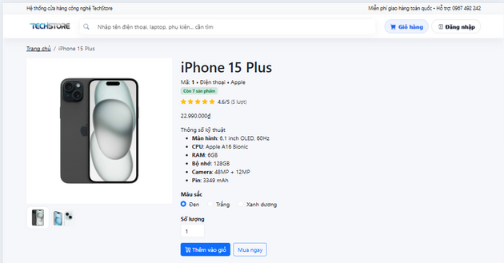
III. Kết quả đạt được
3.1 Chức năng người dùng
Hiển thị danh sách và chi tiết sản phẩm
Danh sách: Phân trang,
hiển thị lưới (Grid),
hình ảnh sắc nét
Chi tiết: Thông số kỹ thuật đầy đủ, tình trạng tồn kho thực tế
9/22

Slide 10

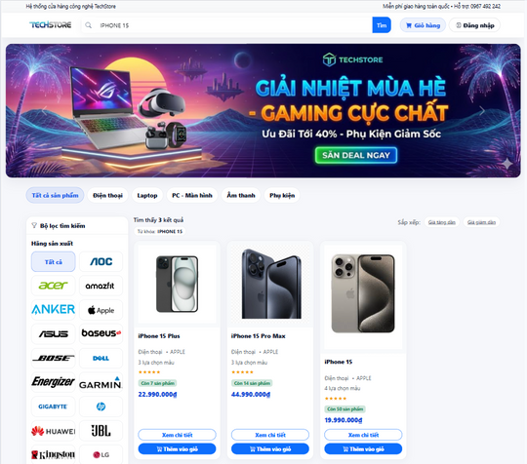
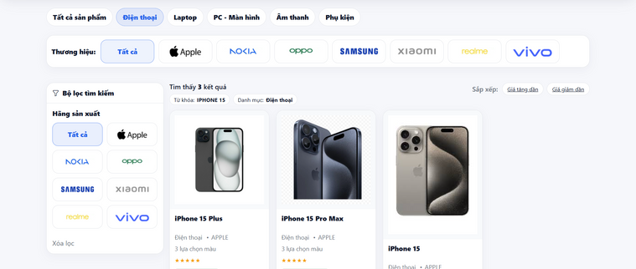
III. Kết quả đạt được
Tìm kiếm và tra cứu sản phẩm
- Hiển thị: Trực quan, đầy đủ thông số kỹ thuật và tồn kho
- Tìm kiếm: Nhanh chóng theo tên và từ khóa
- Bộ lọc: Đa chiều theo danh mục và thương hiệu
10/22

Slide 11
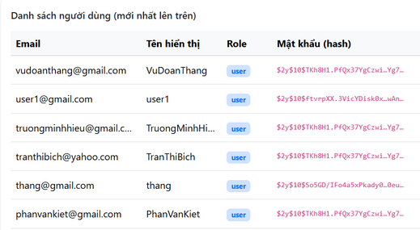


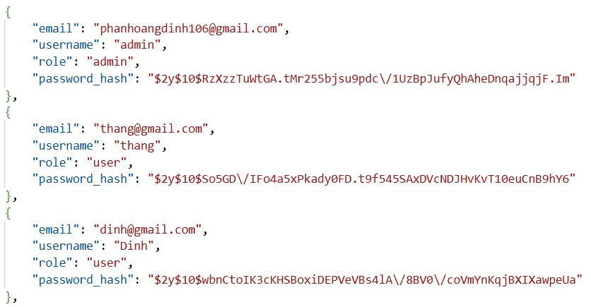
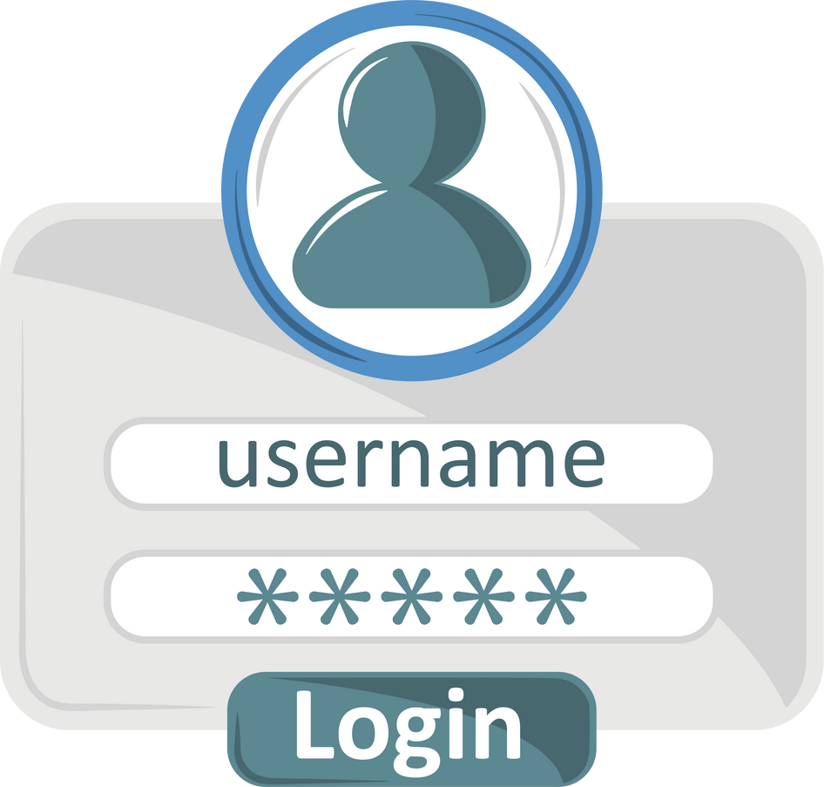
III. Kết quả đạt được
Tài khoản và bảo mật
- Kiểm tra định dạng Email, độ mạnh mật khẩu
- Bảo mật: Sử dụng thuật toán Hashing (Bcrypt) để mã hóa mật khẩu
- An toàn: Mật khẩu không lưu dạng văn bản trong JSON
11/22

Slide 12
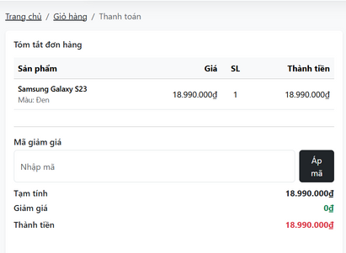
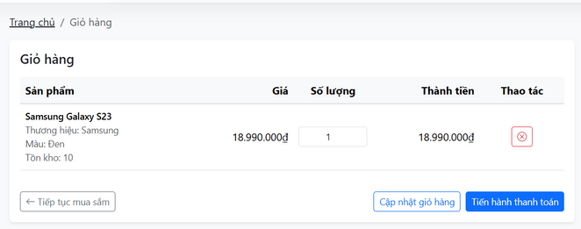

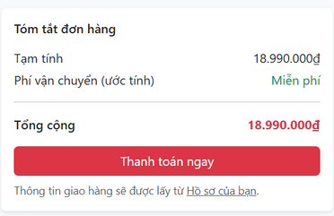
III. Kết quả đạt được
Giỏ hàng thông minh
- Thao tác: Thêm/Sửa/Xóa sản phẩm mượt mà
- Công nghệ: Sử dụng AJAX cập nhật số lượng và tổng tiền không cần tải lại trang
12/16

Slide 13
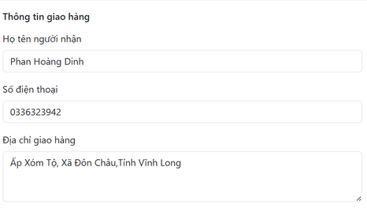
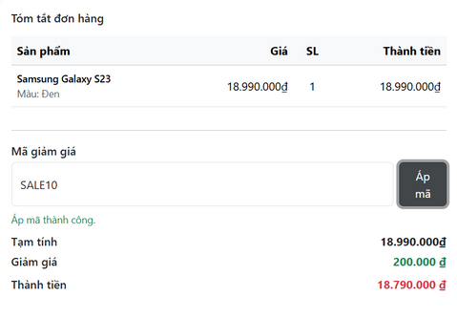
III. Kết quả đạt được
Đặt hàng và mã giảm giá
- Tự động điền: Lấy thông tin từ hồ sơ người dùng
- Voucher: Kiểm tra mã giảm giá, tự động trừ tiền nếu hợp lệ
13/22

Slide 14
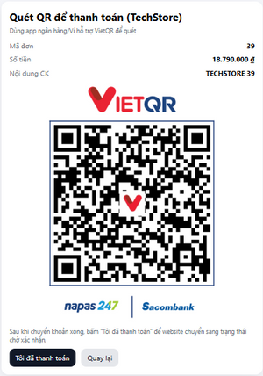
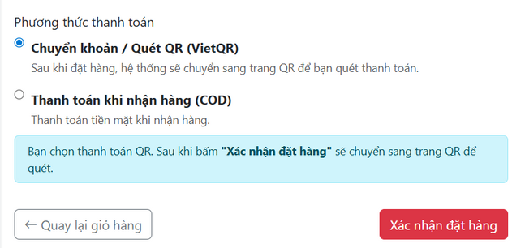
III. Kết quả đạt được
Thanh toán số với VietQR
- Tự động hóa: Sinh mã QR động theo từng đơn hàng
- Chính xác: Mã QR chứa sẵn số tiền
và nội dung chuyển khoản
- Tiện lợi: Quét App ngân hàng là thanh toán xong
14/22

Slide 15
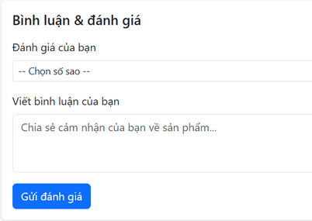
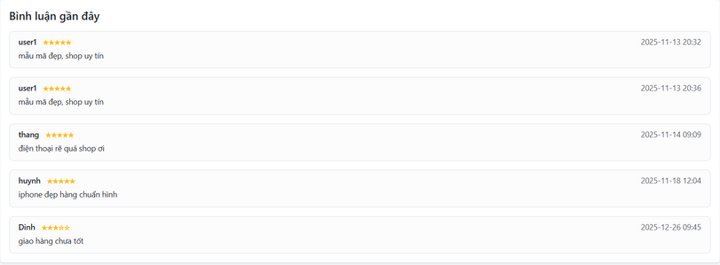
III. KẾT QUẢ ĐẠT ĐƯỢC
Chức năng bình luận và đánh giá
- Điều kiện: Chỉ người dùng đã đăng nhập mới được quyền bình luận
- Tính năng: Cho phép đánh giá sao và viết nhận xét
chi tiết về sản phẩm
- Hiển thị: Nội dung bình luận hiển thị công khai ngay dưới trang chi tiết sản phẩm để người mua sau tham khảo
15/22

Slide 16
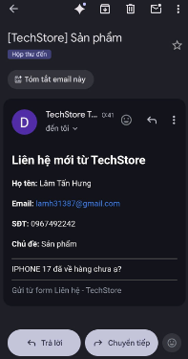
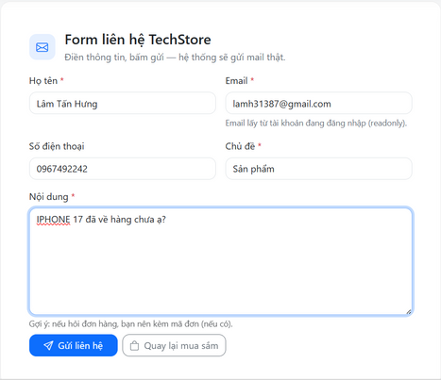
III. Kết quả đạt được
Liên hệ và hỗ trợ
- Giao diện: Form điền thông tin hỗ trợ
(Họ tên, Email, Nội dung)
- Công nghệ: Tích hợp thư viện PHPMailer
gửi email qua giao thức SMTP
- Kết quả: Email được gửi thực tế đến hòm thư
của quản trị viên ngay lập tức, không chỉ lưu vào Database
16/22

Slide 17
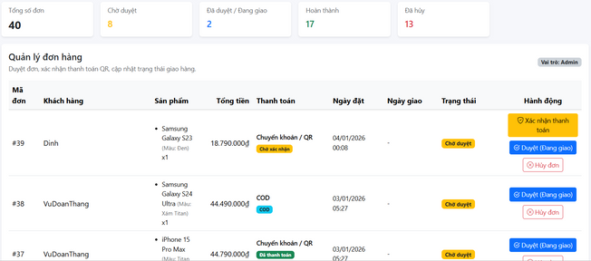
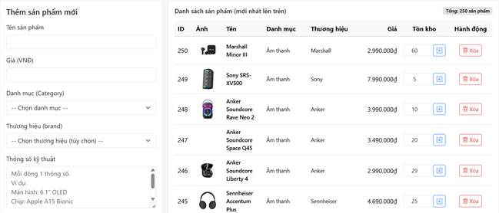
III. Kết quả đạt được
3.2. Chức năng quản trị
Quản lý sản phẩm và người dùng
Quản lý sản phẩm:
- Thêm mới, cập nhật giá/hình ảnh,
xóa sản phẩm
- Quản lý tồn kho thực tế
(Tự động trừ khi có đơn)
Quản lý người dùng:
- Xem danh sách tài khoản,
phân quyền (Admin/User)
- Khóa/Xóa tài khoản vi phạm, thêm người dùng mới từ Admin
17/22

Slide 18
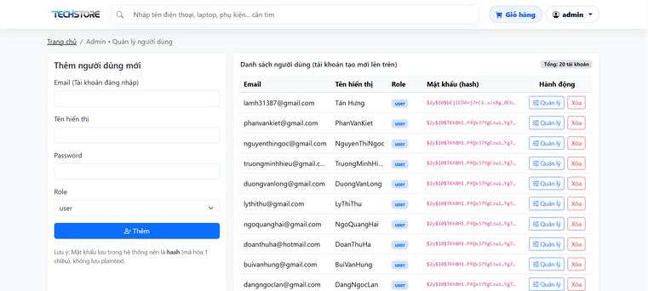
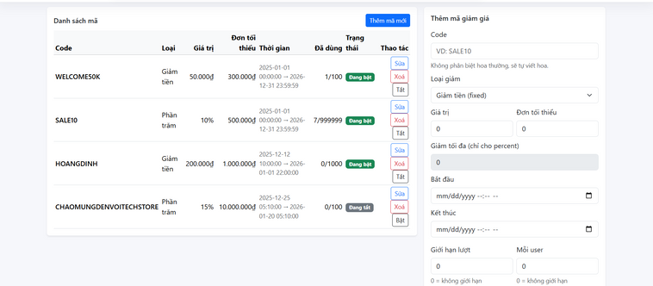
III. Kết quả đạt được
Quản lý đơn hàng và mã giảm giá
Quản lý đơn hàng:
- Theo dõi danh sách đơn hàng mới
- Cập nhật trạng thái:
Duyệt đơn --> Giao hàng --> Hoàn thành (hoặc Hủy)
Quản lý mã giảm giá:
- Tạo mã Voucher mới
(theo số tiền hoặc %)
- Thiết lập giới hạn lượt dùng và thời gian hiệu lực
18/22

Slide 19
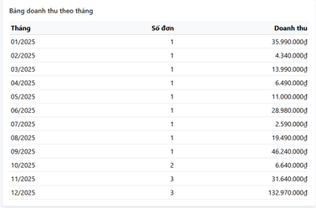
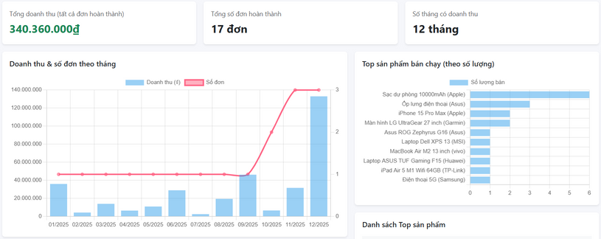
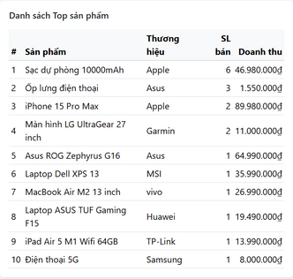
III. Kết quả đạt được
Báo cáo doanh thu
- Tổng quan: Hiển thị tổng doanh thu và
tổng số đơn hàng thành công
- Biểu đồ trực quan: Vẽ biểu đồ cột thể hiện
biến động doanh thu theo từng tháng
- Top sản phẩm: Thống kê danh sách
sản phẩm bán chạy nhất (Best seller)
19/22

Slide 20





III. KẾT QUẢ ĐẠT ĐƯỢC
4. Áp dụng hiệu quả các công nghệ
⟶ Tích hợp đồng bộ các ngôn ngữ lập trình nền tảng
(HTML, CSS, PHP) cùng các thư viện mở rộng tiên tiến
(VietQR, PHPMailer) để xây dựng hệ thống website hoàn chỉnh,
tối ưu từ giao diện đến xử lý nghiệp vụ
20/22

Slide 21





IV. HƯỚNG PHÁT TRIỂN
- Nâng cấp CSDL: Chuyển đổi từ JSON
sang MySQL (hoặc SQL Server)
- Thanh toán tự động: Tích hợp cổng thanh toán VNPAY, MoMo
- Vận chuyển: Kết nối API tính phí ship tự động
(Giao Hàng Nhanh, Viettel Post)
- Triển khai: Đưa website lên môi trường Internet
21/22

Slide 22

CHÂN THÀNH CẢM ƠN QUÝ THẦY CÔ VÀ
CÁC BẠN ĐÃ LẮNG NGHE
22/22

